Slide 1

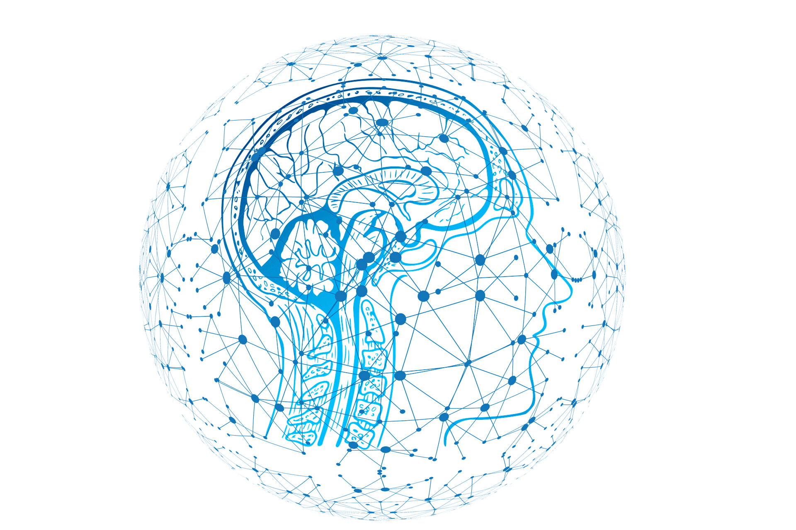

کاربرد هوش مصنوعی در دولت الکترونیک
Application of artificial intelligence for electronic government
استاد محترم: سرکار خانم زهرا سادات عصایی معمم
دانشجو : کیمیا هاشم پور
واحد : هوش مصنوعی
زمستان 1402
11/1

Slide 2
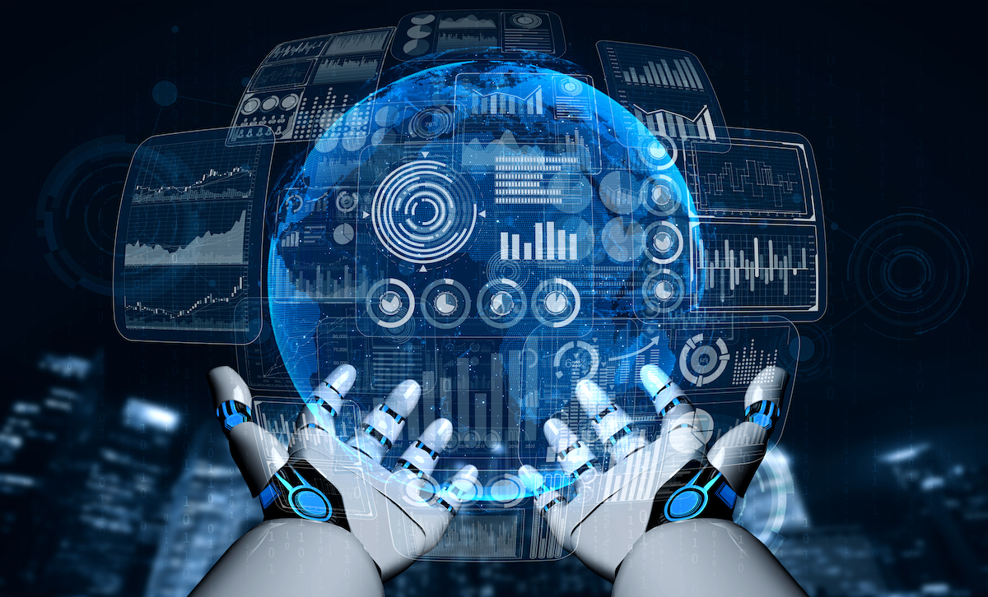
عناوین:
مفهوم هوش مصنوعی (AI)
دولت الکترونیک
کاربردهای هوش مصنوعی در دولت الکترونیک
فواید هوش مصنوعی در دولت الکترونیک
چالش‌ها و محدودیت‌های هوش مصنوعی در دولت الکترونیک
آینده‌ی هوش مصنوعی در دولت الکترونیک
برخی از حوزه های استفاده از هوش مصنوعی در دولت الکترونیک
نتیجه و نکات کلیدی
منابع
11/2

Slide 3
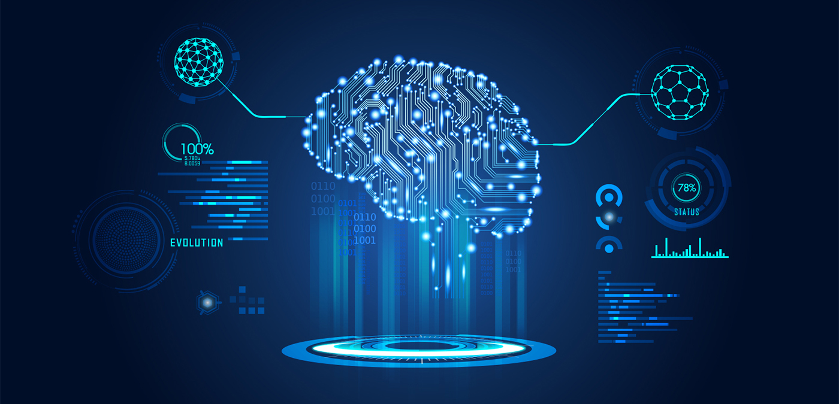
مفهوم هوش مصنوعی (AI) :
هوش مصنوعی یا AI، یکی از شاخه‌های علوم کامپیوتر و یک تکنولوژی بسیار پیشرفته است که بوسیله آن، سیستم‌های کامپیوتری مانند انسان‌ها امکان تفکر و یادگیری پیدا کرده و می‌توانند اقدام به تصمیم‌گیری مستقل کنند.
11/3

Slide 4

دولت الکترونیک:
دولت الکترونیک به بکارگیری فناوری اطلاعات برای تحقق سیاست‌های نظام اداری گفته می‌شود. این فناوری‌ها می‌توانند گستره وسیعی از امکانات را فراهم آورند.
به گفته ی جناب افرایم توربان دولت الکترونیک به این معناس که به طور کلی از فناوری اطلاعات و به طور ویژه از تجارت الکترونیک برای ارائه ی اطلاعات و خدمات به گروه های زیر استفاده می شود است.
شهروندان
کسب کار ها(شرکای تجاری و تأمین کشور ها)
موسسات دولتی و کارکنان دولت
1
2
3
11/4

Slide 5

کاربردهای هوش مصنوعی در دولت الکترونیک:
سامانه‌های هوشمند:
1
استفاده از هوش مصنوعی در توسعه سامانه‌های الکترونیکی هوشمند برای بهینه‌سازی و تسهیل ارائه خدمات در دولت الکترونیک.
تجزیه و تحلیل داده‌ ها:
2
استفاده از هوش مصنوعی برای تحلیل داده‌های بزرگ حاصل از فعالیت‌های دولت و ارائه برآوردها و پیش‌بینی‌های دقیق.
سیستم های تصمیم‌گیری:
3
استفاده از هوش مصنوعی برای تصمیم‌گیری بهتر و سریعتر در مواردی مانند مدیریت بحران، بهبود فرآیندهای دولتی و پشتیبانی از تصمیمات سیاست‌گذاران.
11/5

Slide 6

فواید استفاده از هوش مصنوعی در دولت الکترونیک:
صرفه‌جویی در زمان و هزینه:
ارتقای کیفیت خدمات:
تصمیم‌گیری بهتر:
استفاده از هوش مصنوعی می‌تواند فرآیندهای اداری را سریعتر و بدون نیاز به تداخل انسانی انجام دهد تا بتواند صرفه‌جویی هزینه و زمان را داشته باشد.
هوش مصنوعی می‌تواند بهبود در دقت و کیفیت ارائه خدمات الکترونیکی دولت را به ارمغان آورد و برای مشتریان رضایت بیشتری ایجاد کند.
استفاده از هوش مصنوعی در فرآیندهای تصمیم‌گیری می‌تواند تصمیمات درست تر و به موقع‌تر را تضمین کند و کارایی سازمان‌های دولتی را بهبود بخشد.
11/6

Slide 7
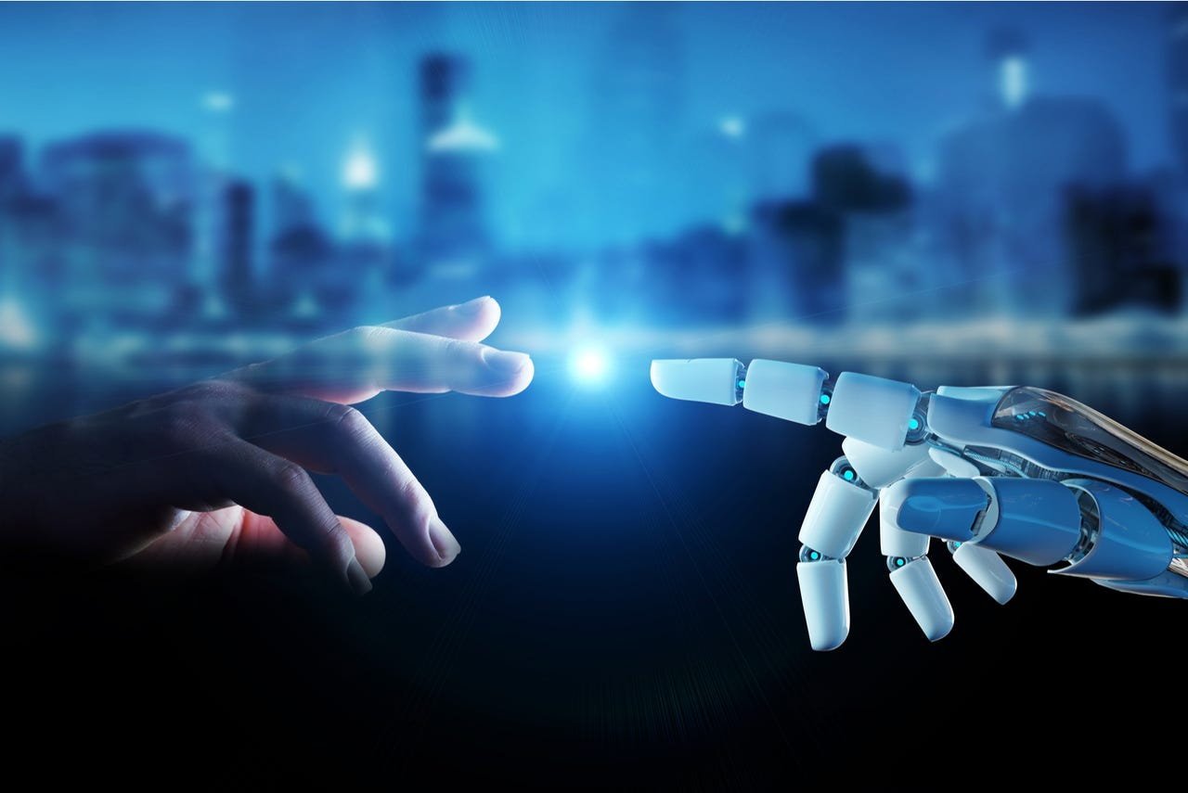
چالش‌ها و محدودیت‌های هوش مصنوعی در دولت الکترونیک:
نیازمندی‌های منابع:
2
نگرانی‌های امنیتی:
1
تحقق استفاده ی کاربردی از هوش مصنوعی در دولت الکترونیک نیاز به سرمایه‌گذاری و منابع انسانی زیادی دارد که ممکن است برای سازمان‌های دولتی چالش برانگیز باشد و محدودیت‌هایی را ایجاد کند.
استفاده از هوش مصنوعی در ارائه خدمات الکترونیکی دولت ممکن است باعث ایجاد نگرانی‌های امنیتی برای حفظ حریم خصوصی کاربران به وجود آورد که نیاز به راهکارهای مناسب برای برطرف کردن آن میباشد.
تأثیر بر اشتغال:
3
روند پیشرفت هوش مصنوعی در دولت الکترونیک ممکن است تأثیر قابل توجه ای بر بخش اشتغال داشته باشد و نیاز به تغییرات و آموزش نیروهای انسانی داشته باشد.
11/7

Slide 8

آینده ‌ی هوش مصنوعی در دولت الکترونیک:
چشم‌انداز جدید:
با توجه به پیشرفت سریع هوش مصنوعی و تمرکز بیشتر بر دولت الکترونیک، استفاده از هوش مصنوعی در آینده به طور گسترده‌تری صورت خواهد گرفت.
گسترش استفاده:
هوش مصنوعی می‌تواند چشم‌انداز جدیدی برای دولت الکترونیک و ارائه خدمات الکترونیکی با کیفیت بیشتر ارایه دهد.
همکاری بین انسان و
هوش مصنوعی:
ممکن است در آینده، تعاملات بین انسان و هوش مصنوعی بیشتر و بهبود یافته تر شده باشد و هوش مصنوعی به عنوان یک ابزار همیشگی برای کمک و همکاری با انسان‌ها استفاده شود.
11/8

Slide 9
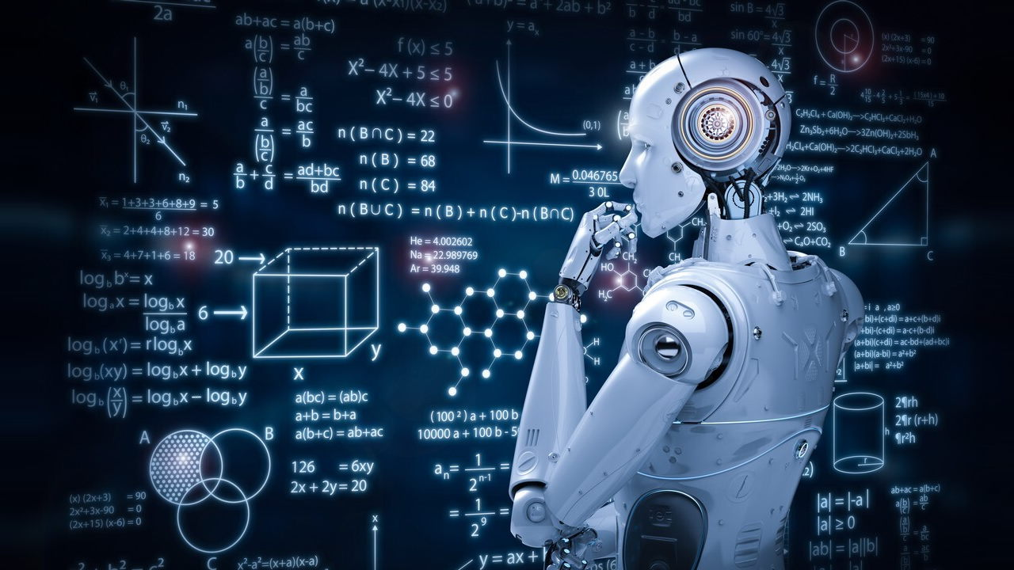
برخی از حوزه های استفاده از هوش مصنوعی در دولت الکترونیک:
سیستم های مبادلات مالی
سیستم های بهداشت و سلامتی جامعه
ایجاد امنیت داده در سیستم های دولت الکترونیک
تسریع در فرآیند ارائه خدمات به شهروندان
کاهش هزینه های دولت
تسهیل در فرآیند تصمیم گیری
11/9

Slide 10

نتیجه و نکات کلیدی:
هوش مصنوعی بهبود قابل توجه ای را در ارائه خدمات الکترونیکی دولت به ارمغان می‌آورد.
1
برای استفاده موثر از هوش مصنوعی، باید به چالش‌ها و محدودیت‌های آن پاسخ داد.
2
آینده هوش مصنوعی در دولت الکترونیک پر از فرصت‌ها و چالش‌های جدید است.
3
11/10

Slide 11

منابع:
https://fa.wikipedia.org/wiki
https://www.coe.int/t/dgap/democracy
https://www.igi-global.com/dictionary/cyber-capability-framework
https://byjus.com/free-ias-prep/significance-of-e-governance
https://jipa.ut.ac.ir/article
https://www.inderscience.com/info/inarticle
با تشکر از حسن توجه شما
11/11

